Slide 1
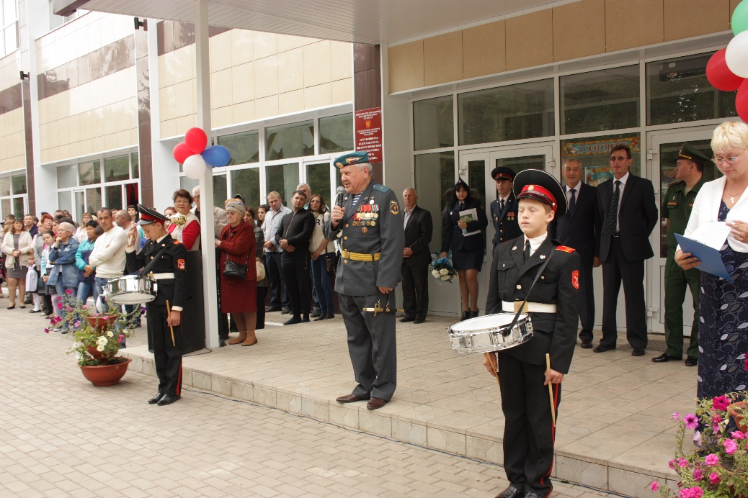
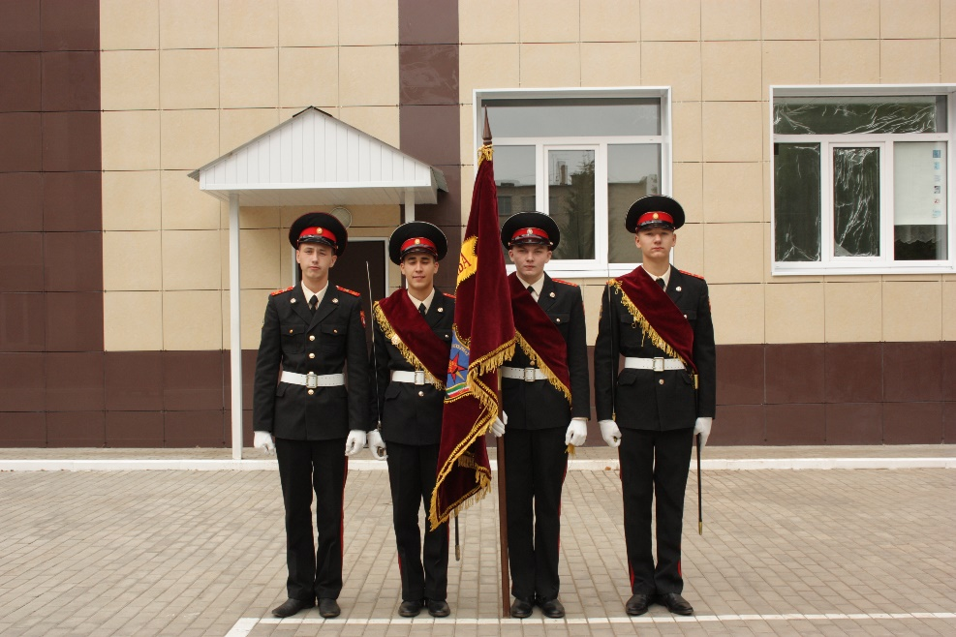
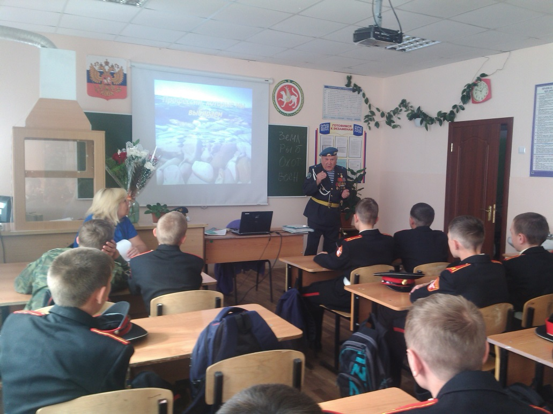
День знаний -2016
Сто восемьдесят кадет вступили в новый учебный год. Поздравить учащихся и преподавателей Бугульминской кадетской школы-интернат сегодня пришли: методист Управления образованием Бугульминского муниципального района Суиндиков Ш.Ж., начальник военного комиссариата РТ по Бугульминскому району Миннетдинов Р.Ш., заслуженный учитель РТ, ветеран труда, почётный десантник Галиуллин А.Ш., представители правоохранительных органов. После общешкольной торжественной линейки в классах состоялись Уроки мира.

